Slide 1
手繪3D鑰匙圈 從2D變3D
編製者：陳培文
2016.7.31

Slide 2
使用的工具與設備

Slide 3
畫一個2D圖案

Slide 4
畫出你的第一個鑰匙圈
在框框中用鉛筆描繪鑰匙圈的圖案。

Slide 5
描繪外框線
利用簽字筆描繪鑰匙圈的外框線。

Slide 6
將鑰匙圈全部塗黑
錯誤做法：有空隙沒塗到
正確做法：要完全塗黑
錯誤做法：有空隙沒塗到

Slide 7
鏤空的鑰匙圈畫法
塗黑的框線不要太細，盡量能有0.5公分以上比較好。

Slide 8
錯誤的畫法1
圖案一定要「連」在一起，不能分開，否則會印出「兩個」以上的物件喔！

Slide 9
錯誤的畫法2
連接的地方「太細」或「太小」也不行，會在列印後斷裂喔。

Slide 10
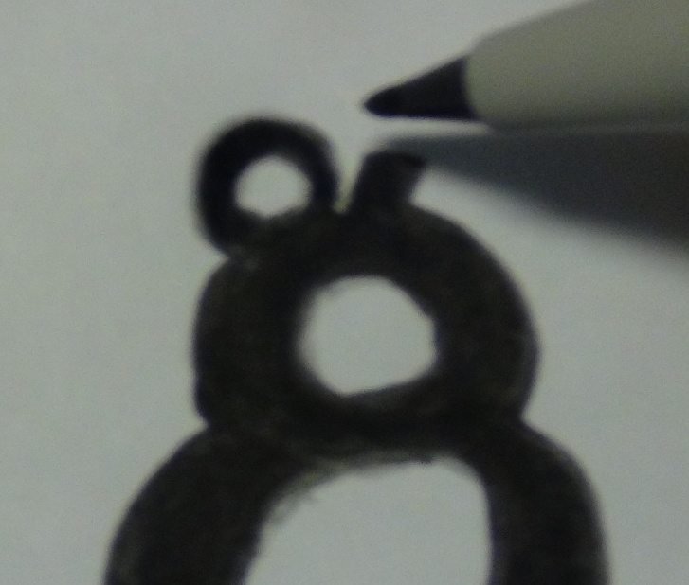
設計鑰匙圈的孔洞1
畫一個掛鑰匙圈的孔洞(外圈約5mm，內圈約2mm)。

Slide 11
拍攝照片

Slide 12
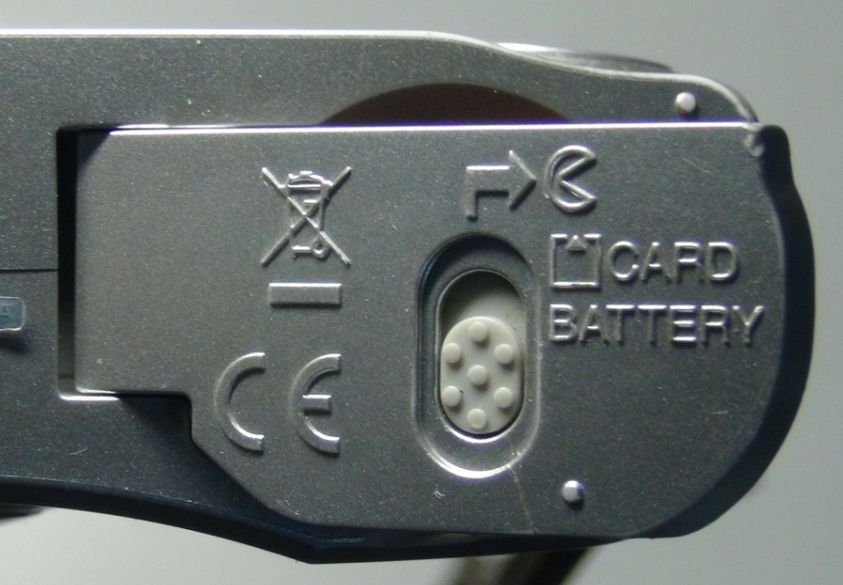
如何裝上記憶卡1
將相機下方的按鈕，先往上推，再將蓋自往左邊推就能操作底部的電池及記憶卡。

Slide 13
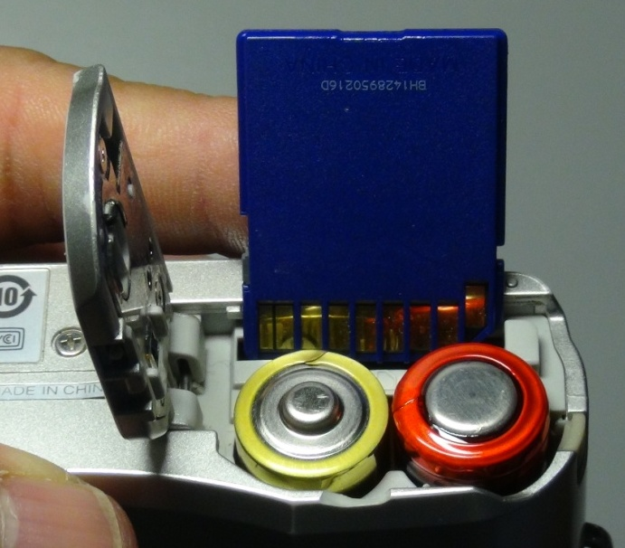
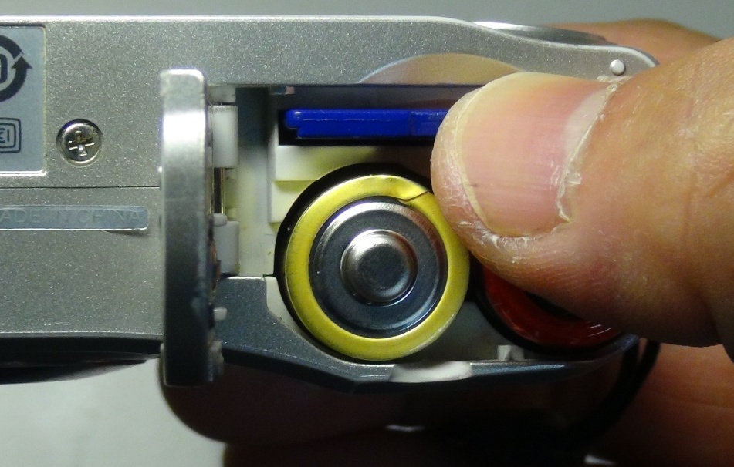
如何裝上記憶卡2
將記憶卡插入卡槽中，要注意方向千萬別裝反了，再將記憶卡向下壓即可卡住。

Slide 14
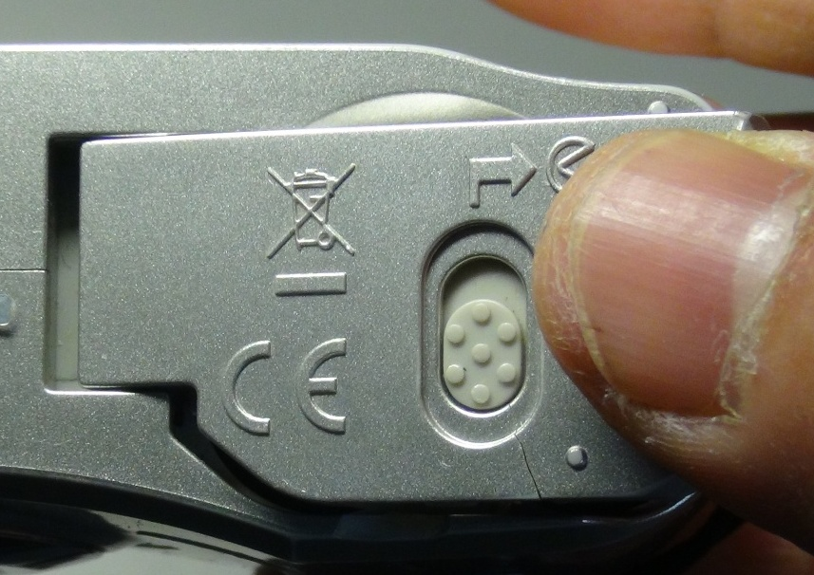
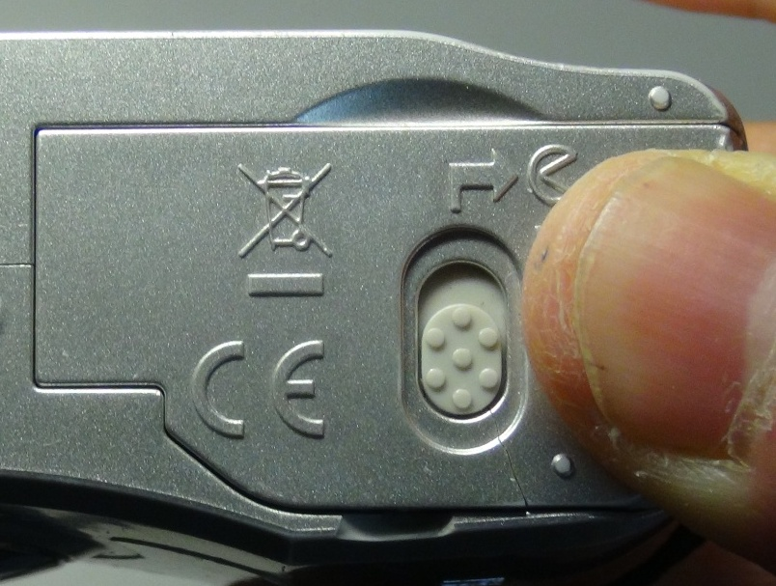
如何裝上記憶卡3
將蓋子往下壓，同時往左邊推，就能將蓋子蓋住。

Slide 15
開啟電源
按住電源開關約1-2秒鐘，即可打開相機電源。

Slide 16
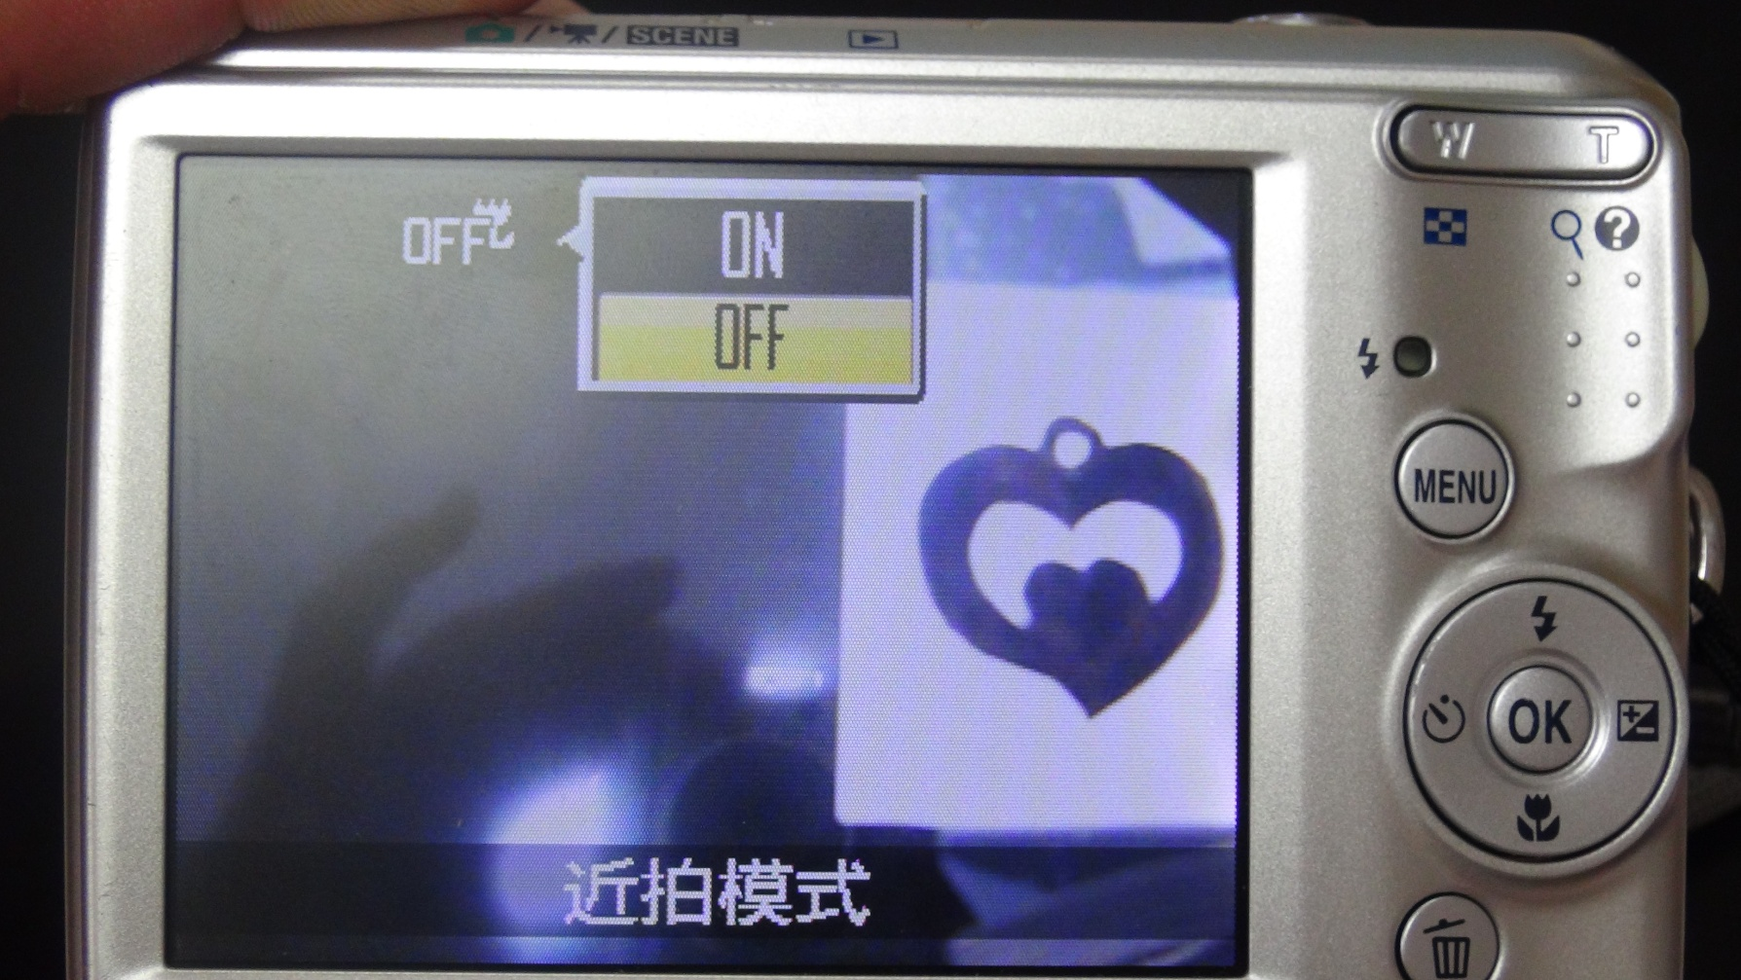
設定近拍模式1
點選「近拍」模式

Slide 17
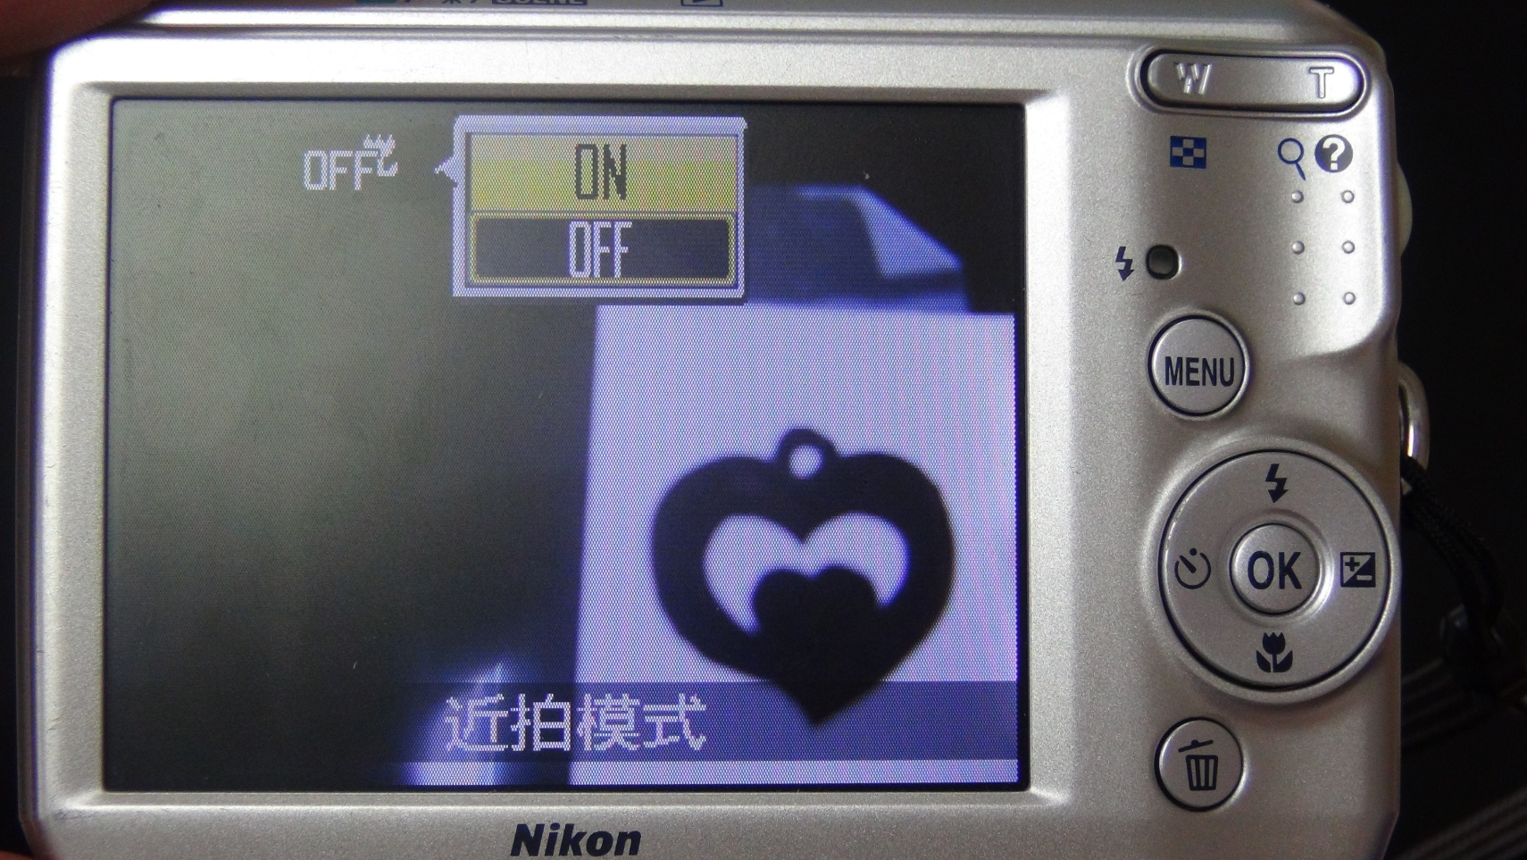
設定近拍模式2
1.利用方向鍵選擇「ON」
2.
按一下「OK」完成設定

Slide 18
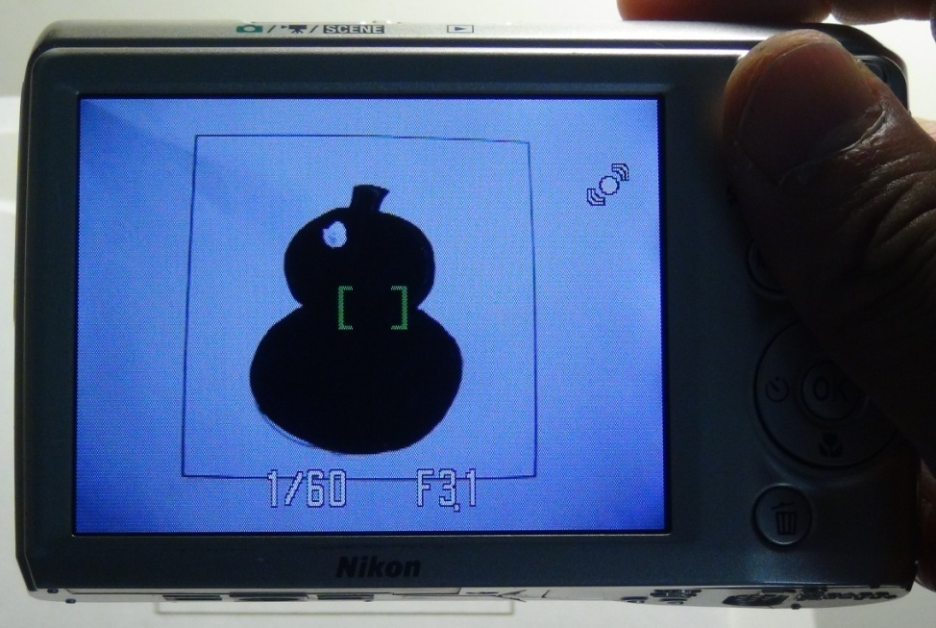
開始拍照3
影像大小以「方框」為準，拍到最大。
確認拍攝範圍後，請半壓拍攝紐，讓相機進行自動對焦功能，確認影像清晰後，再按下快門拍照。

Slide 19
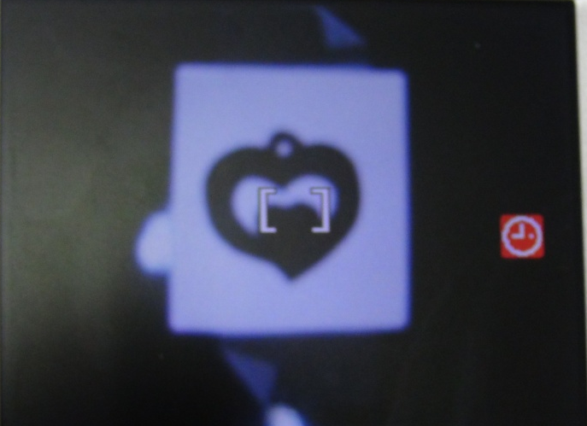
注意影像的大小
剛剛好
太小
太大

Slide 20
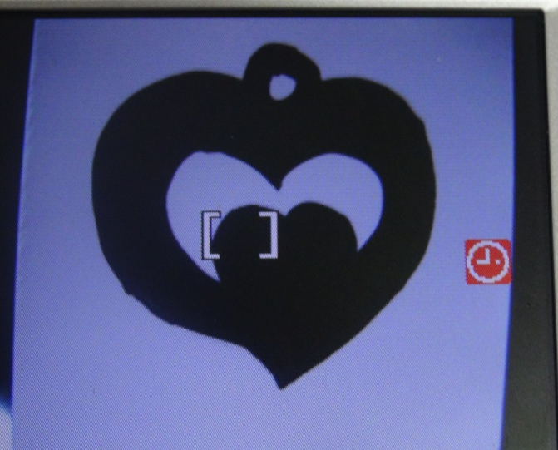
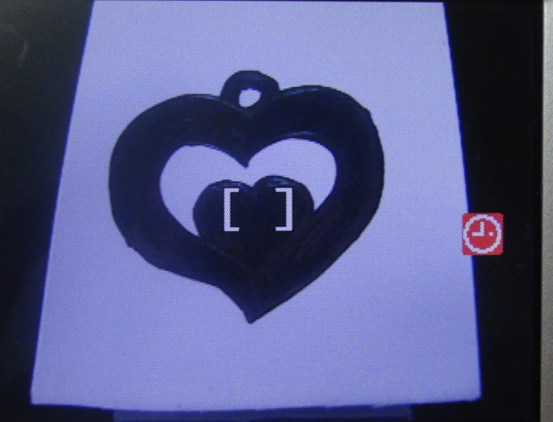
注意光線與角度的影響
剛剛好
有反光
傾斜太大

Slide 21
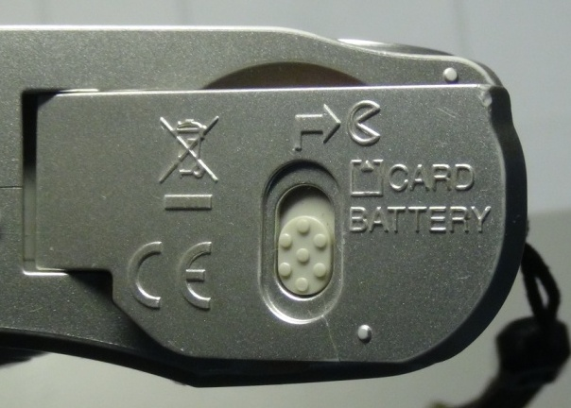
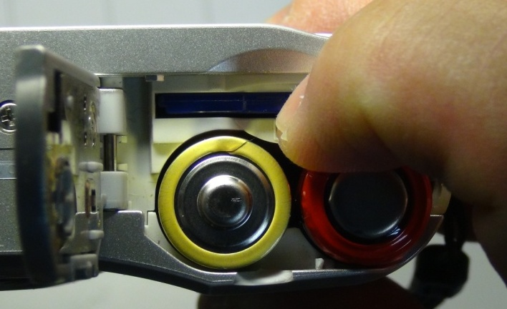
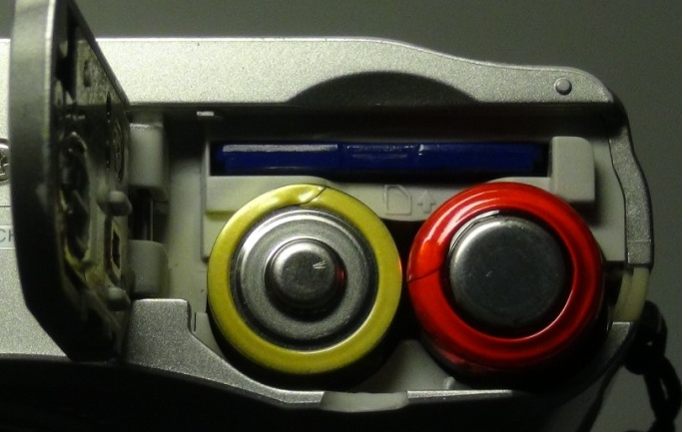
拍照完成
同學拍完照以後，請將自己的記憶卡取出備用，同時將相機交給下一個同學使用。
打開底蓋
壓一下記憶卡
記憶卡自動彈起

Slide 22
將記憶卡插入電腦

Slide 23
製作３Ｄ鑰匙圈

Slide 24
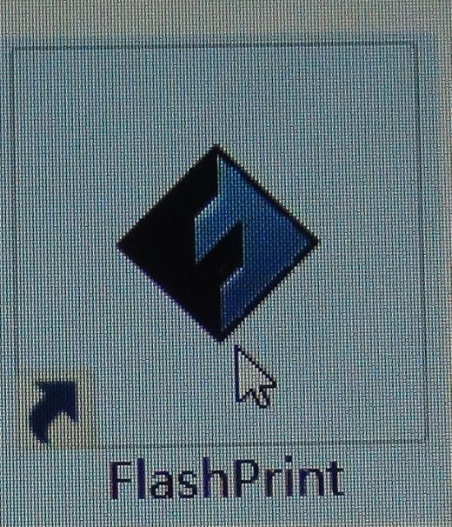
使用FlashPrint軟體1
打開電腦桌面的「3D」資料夾，並雙按「FlashPrint」捷徑，啟動切片軟體。

Slide 25
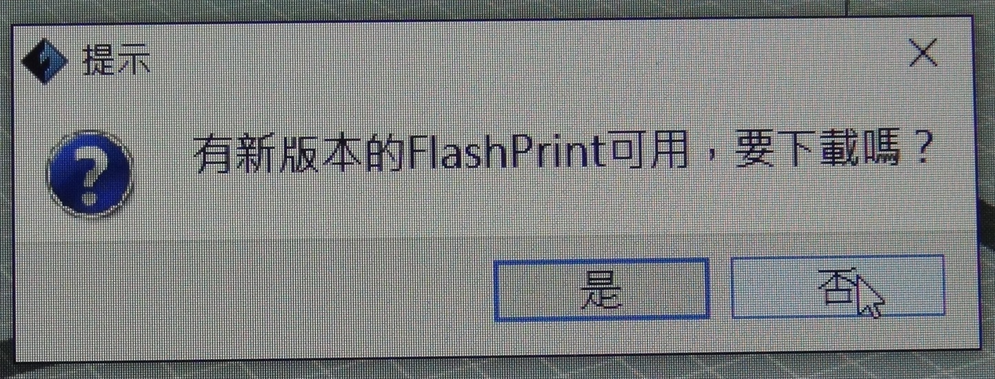
使用FlashPrint軟體2
如有「提示」新版本下載，請先點選「否」，暫時不更新新版本。

Slide 26
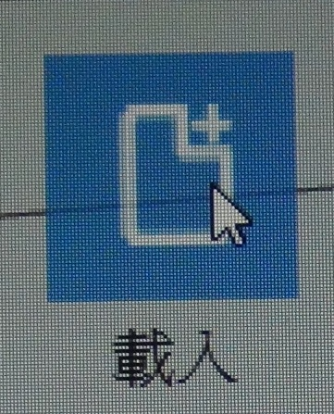
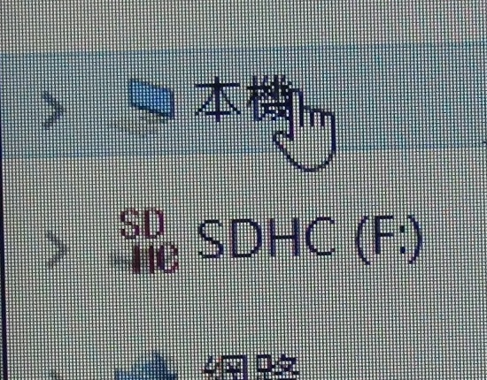
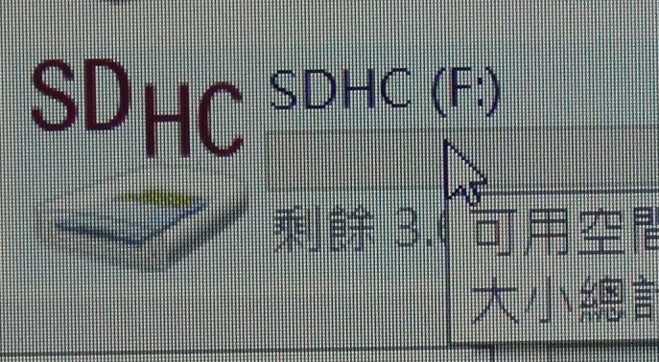
使用FlashPrint軟體3
點選上方的「載入」，會出現檔案總管，選擇「本機」，然後再選擇外接的「SD卡」。

Slide 27
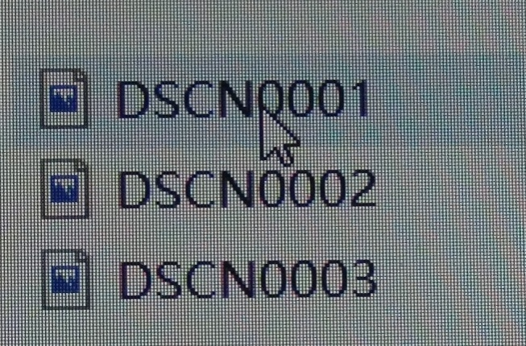
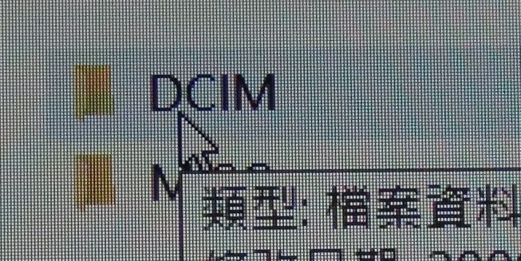
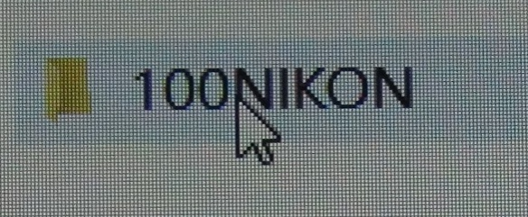
使用FlashPrint軟體4
點選資料夾「DCIM」，打開其中的資料夾「100NIKON」，再點選剛剛拍的照片檔案。

Slide 28
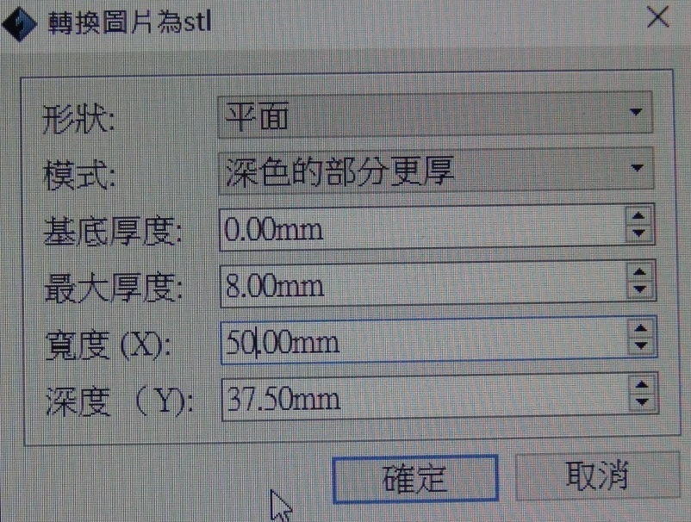
使用FlashPrint軟體5
0mm
8mm
50mm
變更資料如下：基底厚度設為0，最大厚度設為8mm，將寬度改為50mm，深度會自動修正。

Slide 29
使用FlashPrint軟體6
3D的模型已經形成囉，可是好像不太完美，必須再加工一下。

Slide 30
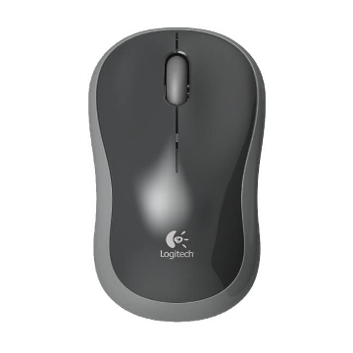
滑鼠的操作技巧
中間滾輪
往前滾→放大
往後滾→縮小
中間滾輪
壓住不放可拖動平台
滑鼠左鍵
點選物件與選單
滑鼠右鍵
可翻轉平台

Slide 31
切除四邊

Slide 32
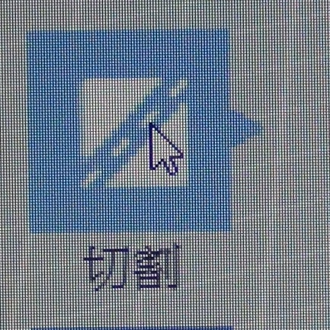
使用FlashPrint軟體7
1.點選左邊的「切割」功能。
2.再用滑鼠左鍵點一下作品。
3.再回來點一下「切割」功能。
4.點選Ｘ平面

Slide 33
使用FlashPrint軟體7
1.將滑鼠移到紅色圓盤上。
2.按住滑鼠左鍵移動紅色圓盤到模型的右側。
3.點選「開始切割」即可將右側不需要的部分切開。

Slide 34
使用FlashPrint軟體7
1.再點一下模型。
2.按住滑鼠左鍵移動紅色圓盤到模型的左側。
3.點選「開始切割」即可將左側不需要的部分切開。

Slide 35
使用FlashPrint軟體7
1.點選模型。
2.再點一下「切割」功能，點選Ｙ平面。

Slide 36
使用FlashPrint軟體7
1.將滑鼠移到紅色圓盤上。
2.按住滑鼠左鍵移動紅色圓盤到模型的右側。
3.點選「開始切割」即可將右側不需要的部分切開。

Slide 37
使用FlashPrint軟體7
1.將滑鼠移到紅色圓盤上。
2.按住滑鼠左鍵移動紅色圓盤到模型的上方。
3.點選「開始切割」即可將上方不需要的部分切開。

Slide 38
使用FlashPrint軟體7
1.再點一下模型。
2.按住滑鼠左鍵移動紅色圓盤到模型的下方。
3.點選「開始切割」即可將下方不需要的部分切開。

Slide 39
使用FlashPrint軟體7
1.點選「移動」功能。
2.利用滑鼠左鍵點選被切下來的部分。
3.再利用「DELETE」按鍵將其刪除。

Slide 40
使用FlashPrint軟體7
1.重複剛剛的動作，將其他三個被切除下來的部分刪除。
2.僅留下我們要的模型。

Slide 41
使用FlashPrint軟體8
1.在切割方向中，選擇「Ｚ平面」
2.記住「切割位置」的數字(3.91)
3.點選「開始切割」切成上下兩個

Slide 42
使用FlashPrint軟體8
4.0mm
1.點選上面的模型。並在「切割位置」輸入多0.01(3.92)，然後再點選「開始切割」。

Slide 43
使用FlashPrint軟體7
1.點選「移動」功能。
2.利用滑鼠左鍵點選並刪除被切下來的上面及下面部分。
3.僅留下中間最薄的部分。

Slide 44
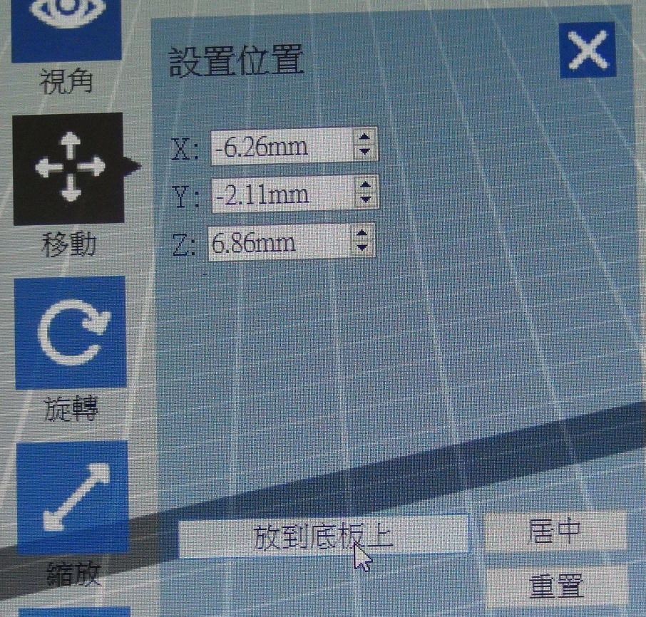
使用FlashPrint軟體13
1.點選模型。
2.點選移動功能。
3.點選「放到底板上」，讓模型平貼在底板上。
如果忘了做這個動作，列印時就會因為模型懸空而容易造成列印失敗。

Slide 45
使用FlashPrint軟體14
1.點選模型。
2.點選縮放功能。
3.將「保持比例」「打勾」。
4.將X或Y取最大的值改成50mm。
這樣才能做出比較大的鑰匙圈。

Slide 46
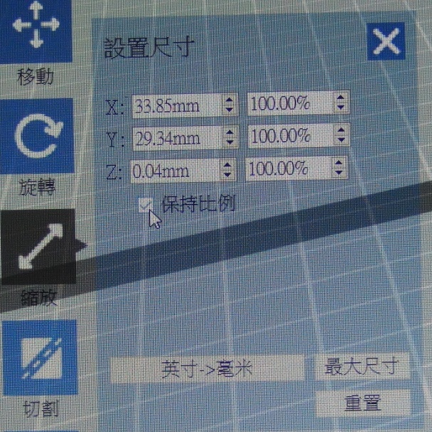
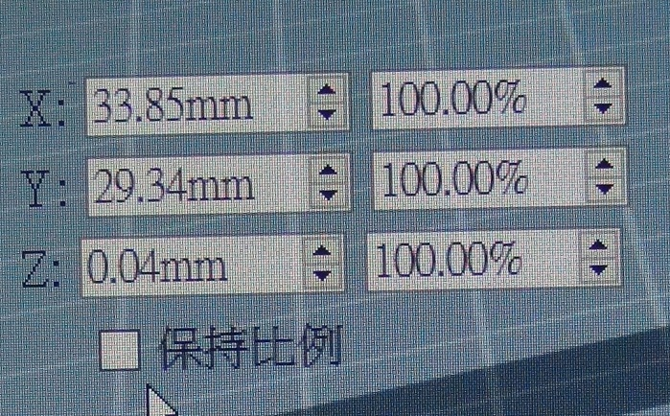
使用FlashPrint軟體15
1.點選「縮放」功能。
2.將「保持比例」的「打勾」取消。
3.將Ｚ的數值改為3mm。

Slide 47
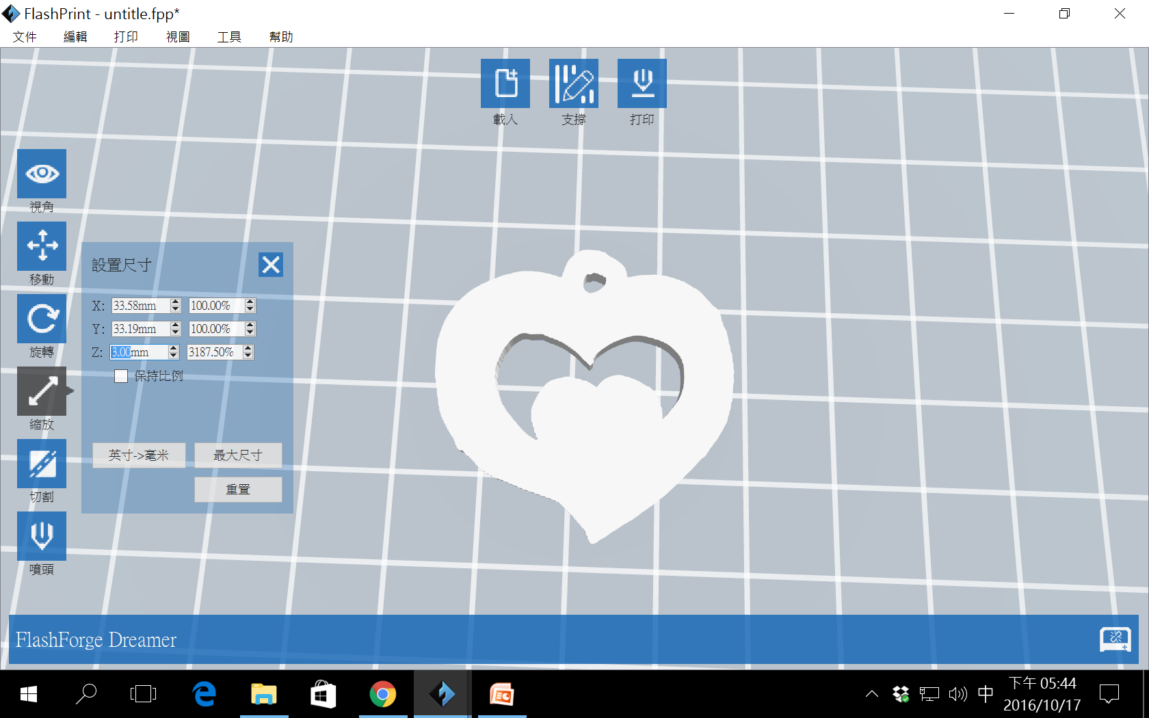
完成3D模型製作

Slide 48
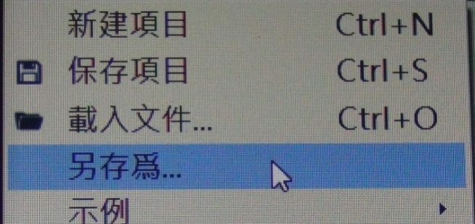
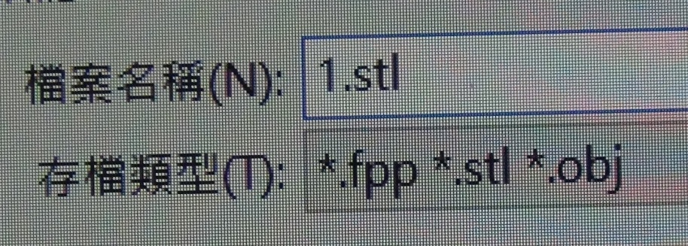
存檔準備列印
1.點選左上角的「文件」功能。
2.點選「另存為...」功能。
3.在「檔案名稱」中，輸入自己喜歡的檔名，但是一定要記得加上.STL的副檔名才行喔。

Slide 49
請將你已經存好STL 檔案的記憶卡拿給同學匯整，做成切片檔，準備開始列印3D模型囉！

